Slide 1








무더위쉼터 사용자 지침서

Slide 2


목차
재난관리업무포털 접속‧‧‧‧‧‧‧‧‧‧‧‧‧‧‧‧‧‧‧‧2p
무더위쉼터 목록조회‧‧‧‧‧‧‧‧‧‧‧‧‧‧‧‧‧‧‧‧‧‧‧‧3p
무더위쉼터 일괄복사‧‧‧‧‧‧‧‧‧‧‧‧‧‧‧‧‧‧‧‧‧‧‧‧5p
무더위쉼터 일괄수정‧‧‧‧‧‧‧‧‧‧‧‧‧‧‧‧‧‧‧‧‧‧‧‧6p
무더위쉼터 등록‧‧‧‧‧‧‧‧‧‧‧‧‧‧‧‧‧‧‧‧‧‧‧‧‧‧‧‧‧‧‧‧7p
무더위쉼터 상세조회‧‧‧‧‧‧‧‧‧‧‧‧‧‧‧‧‧‧‧‧‧‧‧‧10p
무더위쉼터 현황통계‧‧‧‧‧‧‧‧‧‧‧‧‧‧‧‧‧‧‧‧‧‧‧‧11p

Slide 3
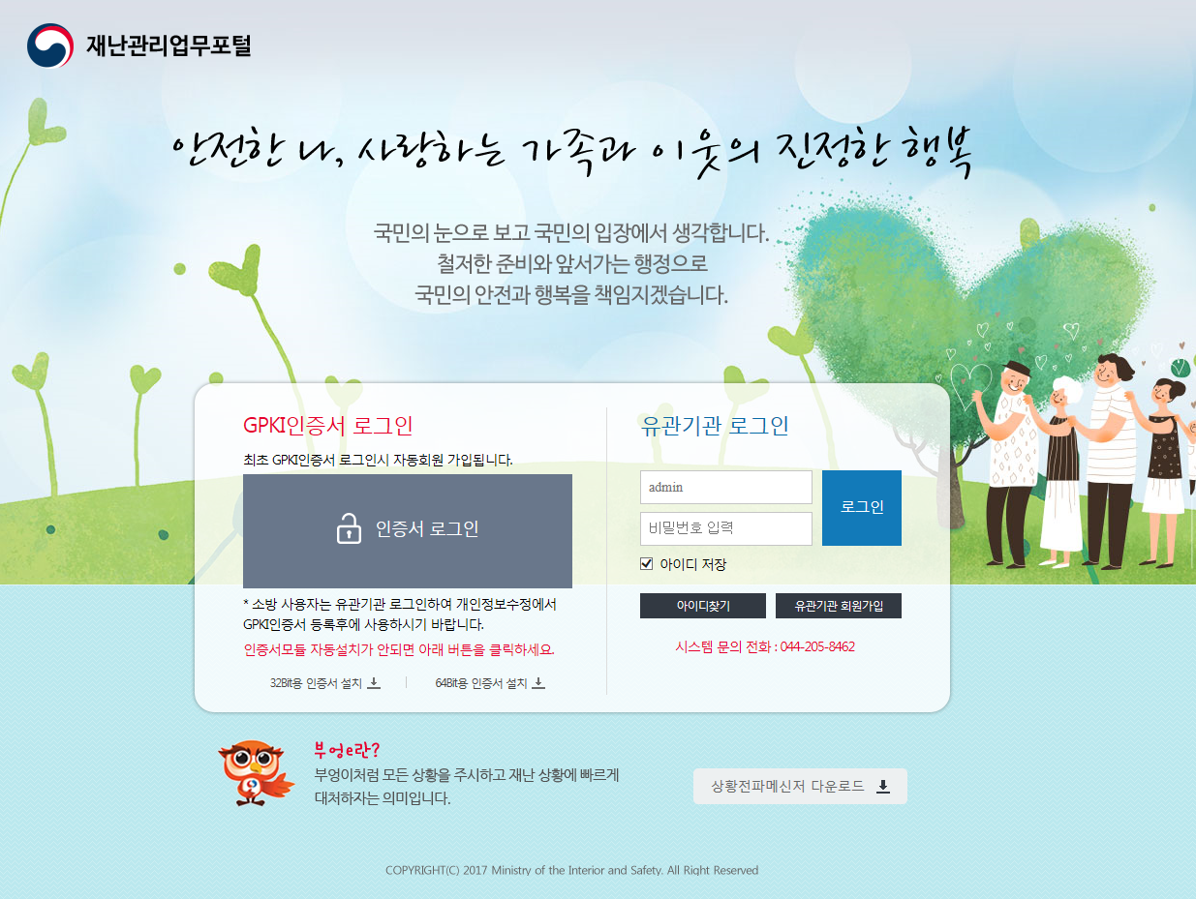
1
무더위쉼터 관리
재난관리업무 포털 접속
개요 | 재난관리업무 포털에 접속하는 화면
경로 | ① www.ndms.go.kr ② 상황전파메신저에서 ‘재난관리 업무포털’ 버튼 클릭
설명 | 1. GPKI 로그인 1) www.ndms.go.kr 에 접속 후 인증서 로그인을 합니다.
1

Slide 4
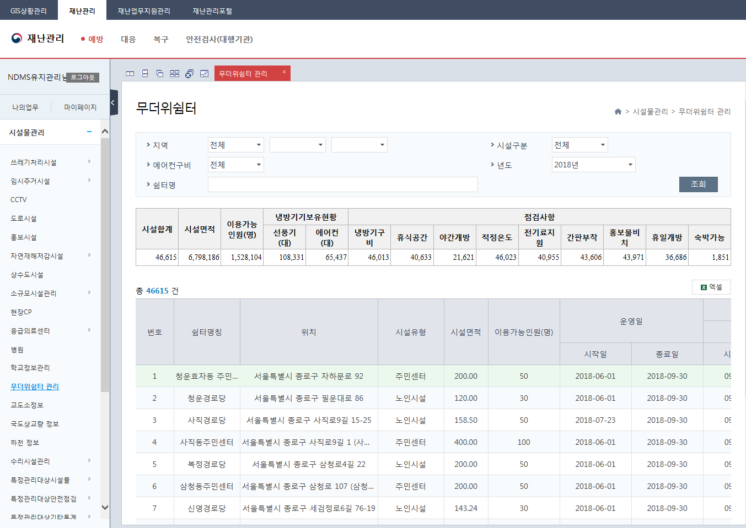
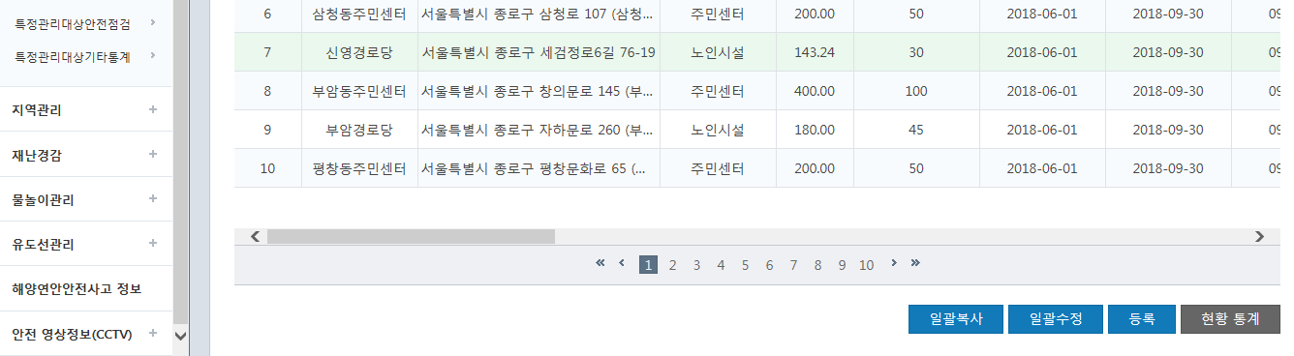
1
무더위쉼터 관리
무더위쉼터 목록조회-1
개요 | 무더위쉼터 목록을 조회하는 화면
경로 | 재난관리업무 포털 > 재난관리 > 예방 > 시설물관리 > 무더위쉼터 관리
설명 | 1. 선택 1) ‘재난관리‘ 메뉴의 ‘예방‘을 선택합니다. 2. 무더위쉼터 선택 1) 왼쪽 메뉴에서 시설물관리 - 무더위쉼터 관리 메뉴를 선택합니다. 3. 목록 조회 1) 지정된 조건으로 무더위쉼터 목록이 조회됩니다. 4. 일괄복사 1) 조회된 년도의 무더위쉼터 목록을 현재 년도로 일괄복사 한다.
1
3
8
2
4
5
6
7

Slide 5
1
무더위쉼터 관리
무더위쉼터 목록조회-2
개요 | 무더위쉼터 목록을 조회하는 화면
경로 | 재난관리업무 포털 > 재난관리 > 예방 > 시설물관리 > 무더위쉼터 관리
설명 | 5. 일괄수정 1) 조회된 무더위쉼터를 일괄 수정한다. 6. 등록 1) 신규 무더위쉼터를 등록한다. 7. 현황통계 조회 1) 지역별 무더위쉼터 등록 현황을 조회한다. 8. 상세조회 1) 조회된 무더위쉼터 목록 중에서 원하는 열을 선택하면 p6과 같이 상세 화면을 확인할 수 있습니다.
1
3
8
2
4
5
6
7

Slide 6

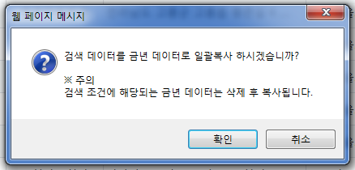
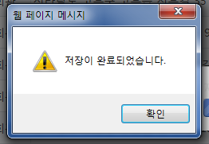
1
무더위쉼터 관리
무더위쉼터 일괄복사
1
개요 | 무더위쉼터를 등록하는 화면
경로 | 재난관리업무 포털 > 재난관리 > 예방 > 시설물관리 > 무더위쉼터 관리
설명 | 1. 일괄복사 선택 1) 목록에서 일괄복사 버튼 선택한다. 2. 메시지 확인 1) 기 등록 된 금년도 데이터가 삭제된 후 복사가 되기 때문에 알림 메세지가 표시된다. 3. 확인 1) 2.의 확인 버튼 선택 후 복사완료된 메시지가 확인된다.
2
3

Slide 7
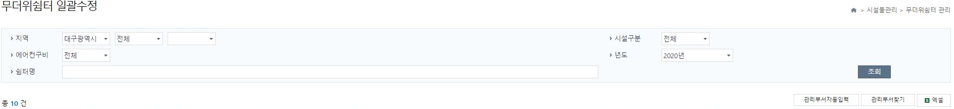
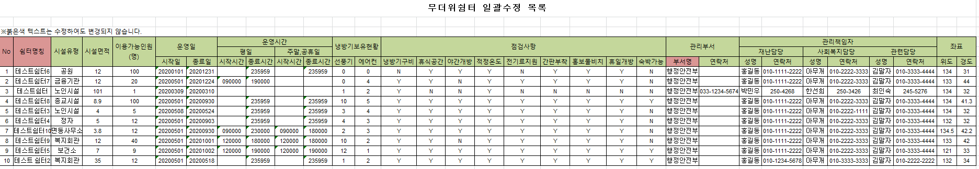
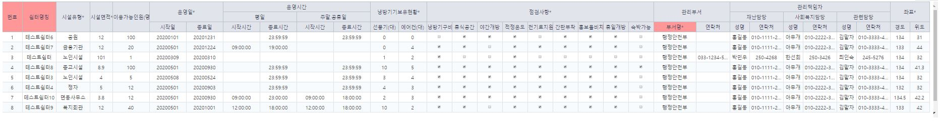
1
무더위쉼터 관리
무더위쉼터 일괄수정-1
개요 | 무더위쉼터를 일괄 수정하는 화면
경로 | 재난관리업무 포털 > 재난관리 > 예방 > 시설물관리 > 무더위쉼터 관리
설명 | 1. 일괄수정 목록조회 1) 검색조건을 설정한 후 일괄수정 목록을 조회합니다. 2. 엑셀다운로드 1) 조회된 목록을 엑셀로 다운로드 합니다. 3. 엑셀양식 복사 1) 엑셀에서 항목을 수정합니다. 2) 복사할 영역을 선택하고 Ctrl + c (복사하기)를 이용하여 클립보드에 저장합니다. 4. 복사내용 붙여 넣기 1) 붙여 넣을 위치를 클릭합니다. 2) Ctrl + v (붙여 넣기)를 이용하여 클립보드 내용을 붙여 넣습니다. 5. 일괄수정 완료 1) [일괄수정]버튼을 클릭하여 수정을 완료합니다.
1
2
3
4
5

Slide 8
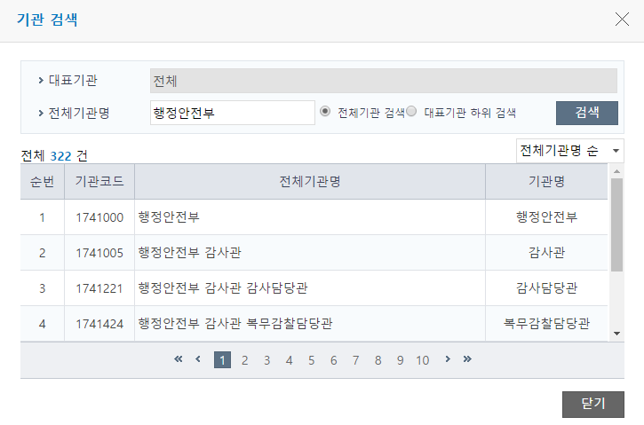
1
무더위쉼터 관리
무더위쉼터 일괄수정-2
개요 | 무더위쉼터를 일괄 수정하는 화면
경로 | 재난관리업무 포털 > 재난관리 > 예방 > 시설물관리 > 무더위쉼터 관리
설명 | 1. 관리부서 자동입력 1) 현재 로그인한 계정에 등록된 기관 명을 일괄 자동입력 합니다. 2. 관리부서 찾기 1) NDMS에 등록된 기관 정보를 불러옵니다. 3. 수정불가 항목 1) 붉은색 텍스트는 직접 수정하실 수 없습니다. 4. 목록이동 1) 무더위쉼터 목록화면으로 이동합니다. ※ 일괄수정에서는 정보수정만 가능하며 엑셀을 이용해 추가입력을 하실 수 없습니다.
1
2
2
3
4

Slide 9
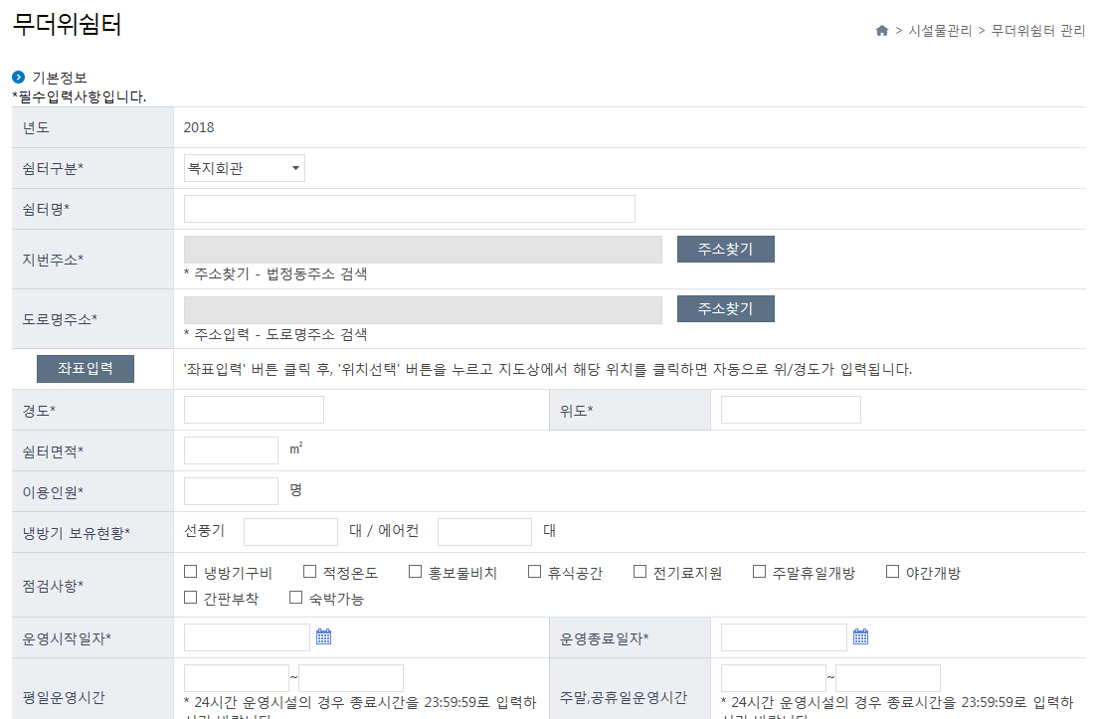
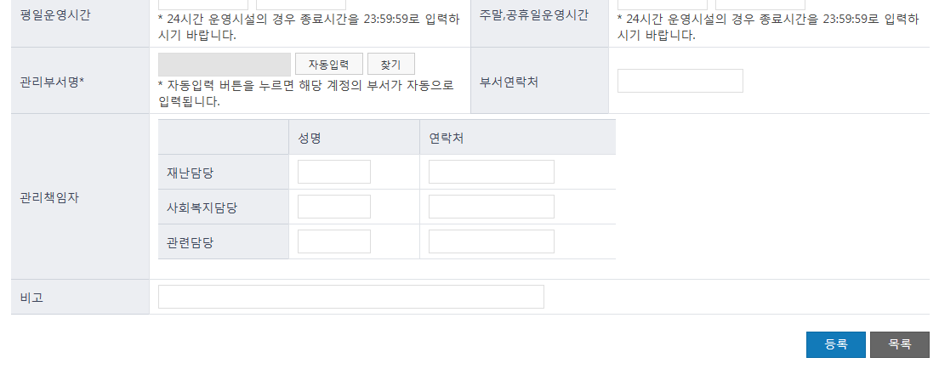
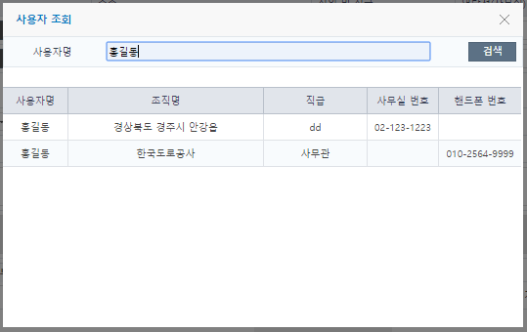

1
무더위쉼터 관리
무더위쉼터 등록
1
개요 | 무더위쉼터를 등록하는 화면
경로 | 재난관리업무 포털 > 재난관리 > 예방 > 시설물관리 > 무더위쉼터 관리
설명 | 1. 기본정보 입력 1) 기본정보 중 시설 명, 위치 등 필수 정보를 입력한다. 2. 등록 1) 입력된 정보로 무더위쉼터를 등록한다. 3. 목록 1) 무더위쉼터를 등록하지 않고 목록으로 이동한다. 4. 주소찾기 1) p8 의 주소입력 팝업이 조회된다. 5. 좌표입력 1) p9 의 위치선택 팝업이 조회된다. 6. 사용자검색 NDMS시스템에 등록된 사용자정보를 불러옵니다. (※ 미등록 사용자일 경우 직접입력 합니다.)
4
5
6
2
3

Slide 10
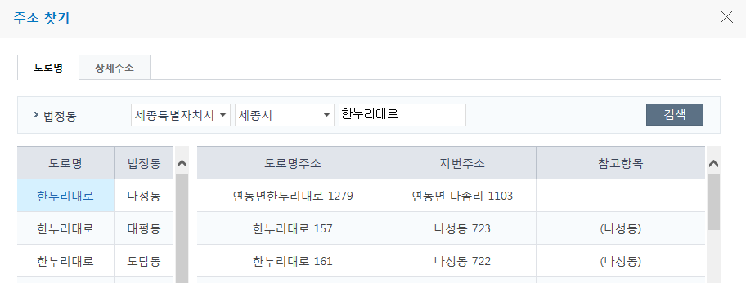
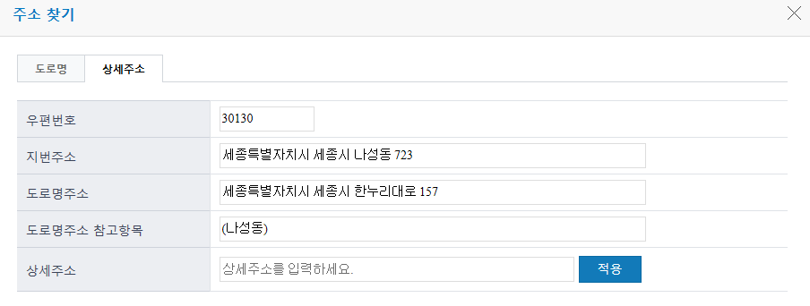
1
무더위쉼터 관리
무더위쉼터 등록 – 주소찾기
개요 | 무더위쉼터를 등록하는 화면
경로 | 재난관리업무 포털 > 재난관리 > 예방 > 시설물관리 > 무더위쉼터 관리
설명 | 주소찾기 팝업창 1) ‘법정동, 지번을 입력하고 ‘검색’ 버튼을 누릅니다. 2) 하단의 주소를 더블 클릭하면 두번 탭인 상세주소로 넘어가며, 상세주소를 입력하고 ‘적용’버튼을 누릅니다.
1
2

Slide 11
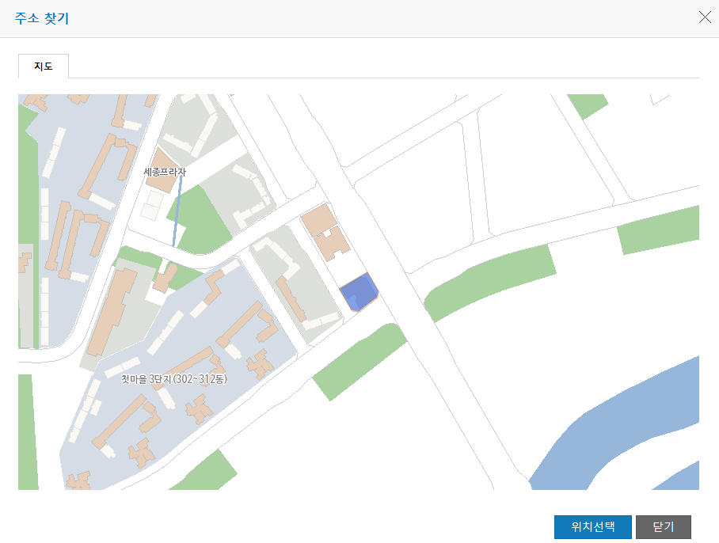
1
무더위쉼터 관리
무더위쉼터 등록 – 좌표확인
개요 | 무더위쉼터를 등록하는 화면
경로 | 재난관리업무 포털 > 재난관리 > 예방 > 시설물관리 > 무더위쉼터 관리
설명 | 좌표선택 팝업창 1) p8의 주소찾기에서 주소를 입력한 경우 해당 주소를 색을 달리하여 표시한다. 2) 하단의 ‘위치선택’ 버튼 선택 후 블록 잡힌 위치를 클릭한다. 3) 2.에서 선택된 위치의 좌표가 자동으로 입력된다.
1
2
3

Slide 12
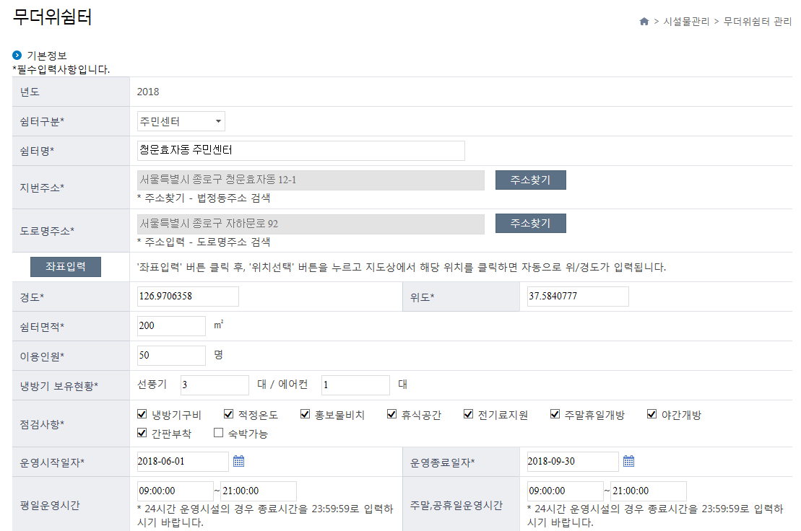
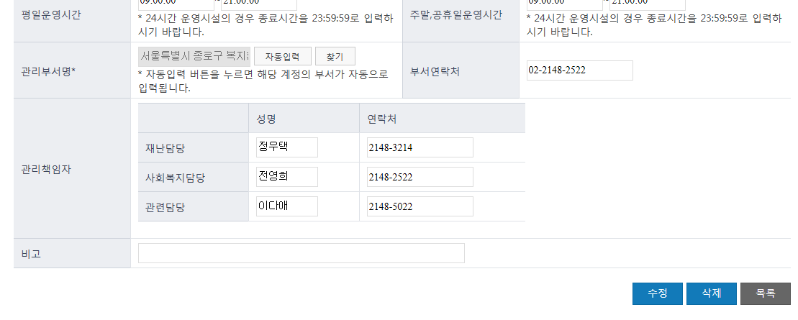
1
무더위쉼터 관리
무더위쉼터 상세조회
1
개요 | 무더위쉼터 상세조회 화면
경로 | 재난관리업무 포털 > 재난관리 > 예방 > 시설물관리 > 무더위쉼터 관리
설명 | 1. 무더위쉼터 상세조회 1) p4의 8번(무더위쉼터 목록) 을 클릭하면 선택된 무더위쉼터의 상세정보 화면으로 이동한다. 2. 수정 1) 입력된 정보로 수정한다. 3. 삭제 1) 상세조회한 쉼터를 삭제한다. 4. 목록 1) 무더위쉼터 목록으로 이동한다. 5. 주소찾기 1) p8 의 주소입력 팝업이 조회된다. 6. 좌표입력 1) p9 의 위치선택 팝업이 조회된다.
5
6
2
3
4

Slide 13
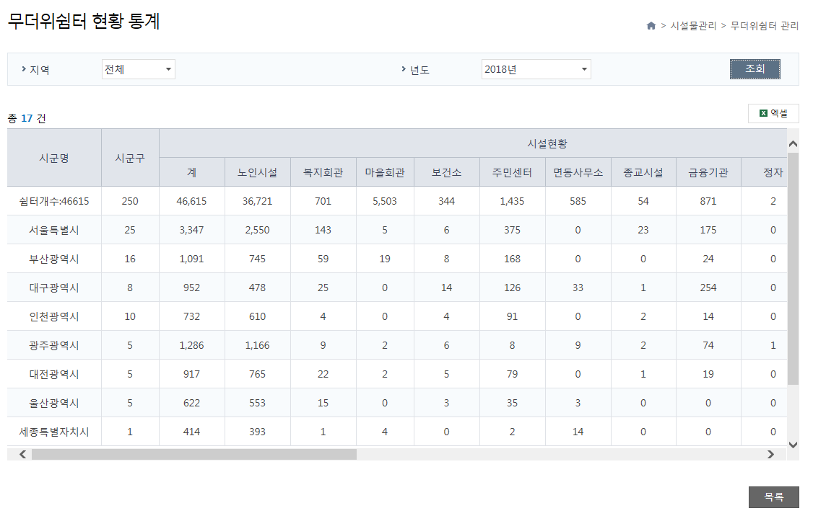
1
무더위쉼터 관리
무더위쉼터 현황통계
개요 | 무더위쉼터 현황 조회 화면
경로 | 재난관리업무 포털 > 재난관리 > 예방 > 시설물관리 > 무더위쉼터 관리
설명 | 1. 무더위쉼터 현황 통계 1) 지역별, 유형별 무더위쉼터 현황을 조회한다. 2. 목록 1) 무더위쉼터 목록으로 이동한다.
1
2

Slide 14



